Slide 1
מילונים Dictionaries

Slide 2
תוכן
מהן מילונים
יצירת מילון
גישה לאברי המילון
הוספה ושינוי של איברים
סריקת מילון

Slide 3
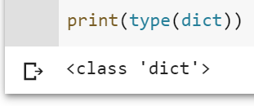
מילון
מבנה נתונים המכיל אוסף של מפתחות וערכים
כל מפתח הוא ייחודי, כלומר להופיע לכל היותר פעם אחת בלבד
שאלה: איזה יתרון המילון נותן לנו? מדוע שנשתמש בו?
dict = {
"brand": "Ford",
"model": "Mustang",
"year": 1964
}
מפתח
key
ערך
value

Slide 4
תשובה
בהינתן מפתח המילון שולף את הערך ביעילות גבוהה במונחי זמן ריצה.
גם הכנסה של ערך חדש למילון נעשית ביעילות גבוהה
עוד על כך בקורסים אחרים...

Slide 5

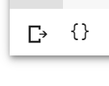
יצירת מילון
dict = {
"brand": "Ford",
"model": "Mustang",
"year": 1964
}
print(dict)
dict2 = {}
print(dict2)

Slide 6
גישה לאברי המילון

Slide 7
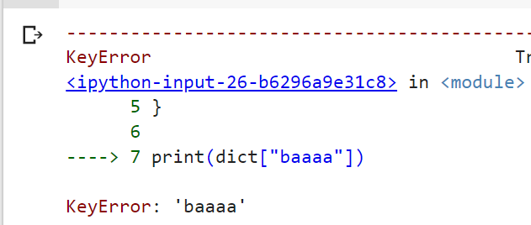

שליפת ערך ממילון
נשלוף ערך ממילון באמצעות המפתח שלו
השליפה תתבצע ביעילות גבוהה במונחי זמן ריצה
dict = {
"brand": "Ford",
"model": "Mustang",
"year": 1964
}
print(dict['brand'])
print(dict["baaaa"])

Slide 8
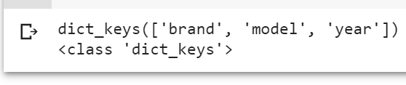
שליפת כל המפתחות
קיבלנו אובייקט מסוג dict_keys המחזיק את המפתחות של המפה
שימו לב כי מילון שומר על סדר המפתחות כפי שהוכנסו אליו (בניגוד ל Java)!
dict = {
"brand": "Ford",
"model": "Mustang",
"year": 1964
}
keys = dict.keys()
print(keys)
print(type(keys))

Slide 9
המחלקה dict_keys
מחלקה קלת משקל בהשוואה לרשימה
מתנהגת כ view, שינוי במפתחות יגרור שינוי בערכי האובייקט
מתנהג כ Set – אין חזרות
Iterable – ניתן לסרוק אותו
האיברים מסודרים לפי סדר הכנסתם למפה

Slide 10
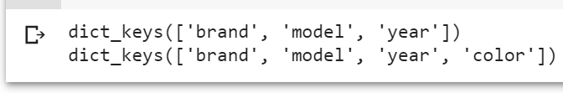
המחלקה dict_keys
האובייקט יעודכן כאשר ישתנו המפתחות במפה
car = {
"brand": "Ford",
"model": "Mustang",
"year": 1964
}
keys = car.keys()
print(keys) #before the change
car["color"] = "white"
print(keys) #after the change

Slide 11
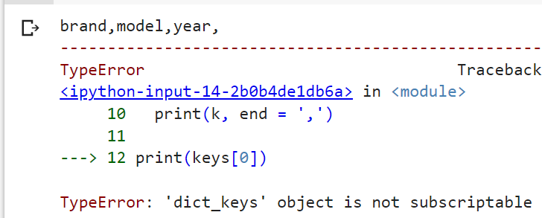
המחלקה dict_keys
ניתן לבצע איטרציה אך לא גישה ישירה
שאלה: ואם נרצה פעולות מתקדמות יותר?
car = {
"brand": "Ford",
"model": "Mustang",
"year": 1964
}
keys = car.keys()
for k in keys :
print(k, end = ',')
print(keys[0]) # not supported!!!

Slide 12

המחלקה dict_keys
תשובה: נמיר לרשימה
car = {
"brand": "Ford",
"model": "Mustang",
"year": 1964
}
keys = car.keys()
keys_list = list(keys)
print(keys_list)

Slide 13

שליפת כל הערכים
קיבלנו אובייקט מסוג dict_values המחזיק את הערכים של המפה
car = {
"brand": "Ford",
"model": "Mustang",
"year": 1964
}
print(car.values())

Slide 14
המחלקה dict_values
מחלקה קלת משקל בהשוואה לרשימה
מתנהגת כ view, שינוי בערכים יגרור שינוי בערכי האובייקט
Iterable – ניתן לסרוק אותו
האיברים מסודרים לפי סדר הכנסתם למפה
במידה ונצטרך פעולות מתקדמות יותר, נסב את האובייקט לרשימה

Slide 15
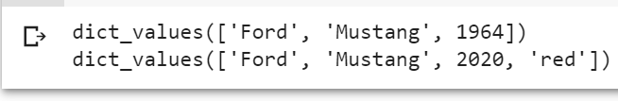
המחלקה dict_values
car = {
"brand": "Ford",
"model": "Mustang",
"year": 1964
}
values = car.values()
print(values) #before the change
car["year"] = 2020
car["color"] = "red"
print(values) #after the change
האובייקט יעודכן כאשר ערכי המפה ישתנו

Slide 16
שליפת זוגות של מפתחות וערכים
car = {
"brand": "Ford",
"model": "Mustang",
"year": 1964
}
items = car.items()
print(items)

Slide 17
המחלקה dict_items
מחלקה קלת משקל בהשוואה לרשימה
מתנהגת כ view, שינוי בערכים יגרור שינוי בערכי האובייקט
Iterable – ניתן לסרוק אותו
האיברים מסודרים לפי סדר הכנסתם למפה
במידה ונצטרך פעולות מתקדמות יותר, נסב את האובייקט לרשימה

Slide 18

בדיקה האם מפתח נמצא
dict = {
"brand": "Ford",
"model": "Mustang",
"year": 1964
}
if "model" in dict:
print("In the dictionary!")

Slide 19
הוספה ושינוי של איברים

Slide 20
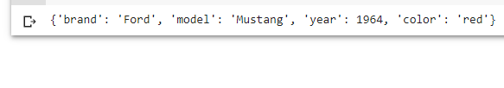
הכנסת ערך למילון - 1
במידה והמפתח לא קיים במילון הוא יתווסף עם הערך
מה יקרה אם המפתח כבר קיים במילון?
dict = {
"brand": "Ford",
"model": "Mustang",
"year": 1964
}
dict["color"] = "red"
print(dict)

Slide 21
הכנסת ערך למילון - 2
במידה והמפתח קיים במילון הערך החדש ידרוס את הערך הישן
dict = {
"brand": "Ford",
"model": "Mustang",
"year": 1964,
"color": "red"
}
dict["color"] = "white"
print(dict)

Slide 22
עדכון מילון - חיבור מילונים
אנו מעוניינים לקחת את הערכים במילון אחד ו"לשפוך" אותם למילון אחר
עבור מפתחות חדשים תתבצע פעולת הוספה
עבור מפתחות קיימים תתבצע פעולת דריסה
dict = {
"brand": "Ford",
"model": "Mustang",
"year": 1964
}
dict.update({"color": "red", "year": 2020})
print(dict)

Slide 23

הסרת איברים
מסיר את האיבר וגם שולף את הערך
dict = {
"brand": "Ford",
"model": "Mustang",
"year": 1964
}
value = dict.pop("model")
print(dict)
print(value)

Slide 24

הסרת איברים 2
ללא שליפת הערך
dict = {
"brand": "Ford",
"model": "Mustang",
"year": 1964
}
del dict["model"]
print(dict)

Slide 25
סריקת מילון

Slide 26
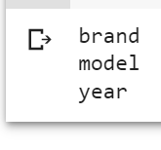
סריקת המפתחות של המילון
שאלה: כיצד נסרוק את ערכי המילון?
dict = {
"brand": "Ford",
"model": "Mustang",
"year": 1964
}
for key in dict:
print(key)
for key in dict.keys():
print(key)

Slide 27
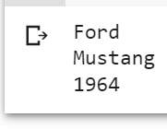
סריקת ערכי המילון
dict = {
"brand": "Ford",
"model": "Mustang",
"year": 1964
}
for key in dict:
print(dict[key])
for value in dict.values() :
print(value)

Slide 28

העתקת מילון
dict = {
"brand": "Ford",
"model": "Mustang",
"year": 1964
}
dict2 = dict.copy()
print(dict2)

Slide 29

מספר האיברים (זוגות) במילון
מדוע חזר הערך 3 ולא 4?
dict = {
"brand": "Ford",
"model": "Mustang",
"year": 1964,
"year": 2020
}
print(len(dict))

Slide 30
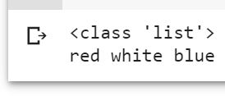
ערכים לשמירה במילון
ניתן לשמור במילון כל סוג של ערך
dict = {
'brand' : 'Ford',
"electric" : False,
'year' : 1964,
'colors' : ['red', 'white', 'blue']
}
colors = dict['colors']
print(type(colors))
for color in colors :
print(color, end = " ")

Slide 31
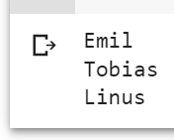
ערכים לשמירה במילון
family = {
'child1' : {
'name' : 'Emil',
'year' : 2004
},
'child2' : {
'name' : 'Tobias',
'year' : 2007
},
'child3' : {
'name' : 'Linus',
'year' : 2011
}
}
values = family.values()
for child in values :
print(child['name'])

Slide 32
שימושים במילון

Slide 33

שימושים במילון
בכתיבת קוד נמנע מלהשתמש בתנאים מורכבים
שאלה: כיצד נוכל לפשט את הקוד באמצעות מילון?
name = 'Joe'
if name == 'Fred':
print('Hello Fred')
elif name == 'Xander':
print('Hello Xander')
elif name == 'Joe':
print('Hello Joe')
elif name == 'Arnold':
print('Hello Arnold')
else:
print("I don't know who you are!")

Slide 34
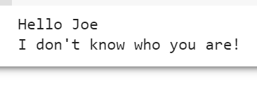
תשובה
names = {
'Fred': 'Hello Fred',
'Xander': 'Hello Xander',
'Joe': 'Hello Joe',
'Arnold': 'Hello Arnold'
}
print(names.get('Joe', "I don't know who you are!"))
print(names.get('Rick', "I don't know who you are!"))

Slide 35
שאלות
צור מילון עם מפתחות וערכים שונים
סרוק והדפס את כל המפתחות
סרוק והדפס את כל הערכים
בדוק האם המפתח 'X' נמצא במילון

Slide 36
שאלות?

